Slide 1

Data Geeks
Dokumen Presentasi Final Project

Slide 2
Background
Perusahaan PT Asuransi Jiwasaya merupakan perusahaan yang berfokus pada penjualan asuransi kesehatan. Perusahaan ingin melakukan cross-selling dengan menawarkan produk tambahan berupa ‘Asuransi Kendaraan’ untuk meningkatkan profit dan customer engagement.
Namun untuk mencapai tujuan tersebut perusahaan perlu mengambil keputusan dan strategi yang tepat dalam pemasaran produk baru tersebut. Team pengembangan produk telah melakukan riset pasar dengan melakukan survey ke beberapa customers perusahaan. Dengan dilakukan survey tersebut diharapkan agar perusahaan dapat membuat alat yang dapat membantu dalam memprediksi personalisasi polis dan layanan pelanggan yang tertarik dengan ‘Asuransi Kendaraan’.
Model Prediction diperlukan untuk mendukung perusahaan dalam menentukan business model yang paling efektif sehingga team pemasaran dapat menyusun strategi pemasaran yang efisien serta menentukan target pasar yang akurat.
Dengan begitu dataset yang berisikan informasi pelanggan serta respon dari ± 380.000 pelanggan dapat digunakan dalam memahami karakteristik pelanggan, preferensi pelanggan dan riwayat pelanggan.
Dengan demikian dataset ini dapat digunakan untuk membangun model machine learning classification untuk menentukan pelanggan yang memiliki profil ketertarikan terhadap ‘Asuransi Kendaraan’.

Slide 3

Conversion Rate
Goal dari project ini adalah pembuatan model yang mampu meningkatkan penjualan dari produk tambahan ‘Asuransi Kendaraan’.
Objective dari project ini adalah membangun model machine learning untuk memprediksi yang dapat mengklasifikasikan pelanggan pemegang polis kesehatan yang berpotensi tertarik dengan Asuransi Kendaraan dari PT Asuransi Jiwasaya. Diharapkan machine learning ini dapat mengoptimalkan business model perusahaan PT Asuransi Jiwasaya.
Total Annual Revenue
Sesuai dengan objective dari project ini yakni pembuatan model machine learning untuk mengoptimalkan business model perusahaan dalam menjalan cross-selling produk ‘Asuransi Kesehatan’, business metrics untuk mengukur kesuksesan project ini adalah,
Conversion Rate (Jumlah customer yang memutuskan untuk mengambil produk tambahan berupa ‘Asuransi Kendaraan’)
Total Annual Revenue (Jumlah peningkatan pendapatan tahunan).

Slide 4
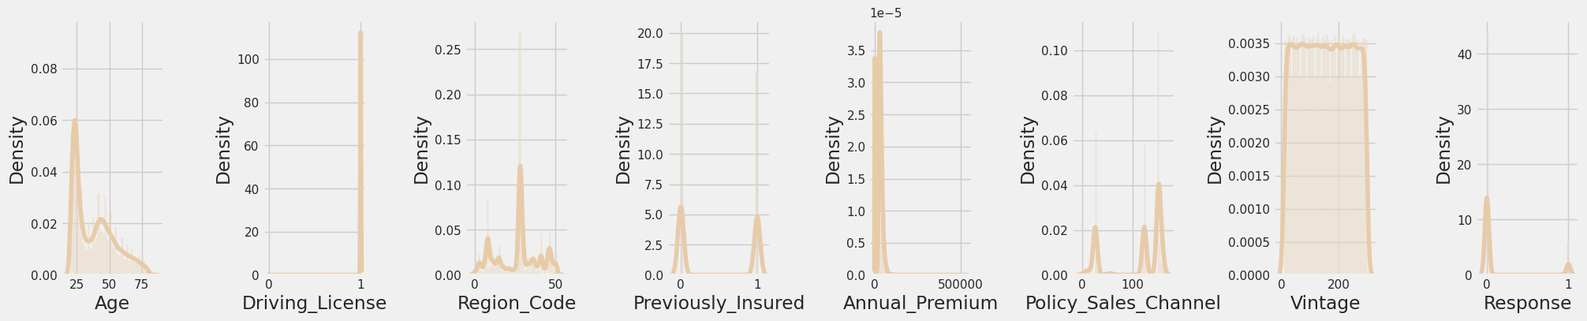
Exploratory Data Analysis
Distribution Plot
Age : Persebaran positive skewed.
Driving_License : Merupakan bimodal, persebaran tidak rata, mayoritas nilai 1.
Region_Code : Persebaran data normal.
Previously_Insured : Merupakan bimodal, persebaran data rata antara 1 dan 0, dimana 0 terlihat sedikit lebih banyak.
Annual_Premium : Distribusi data mendekati normal namun terdapat outliers diatas batas atas.
Policy_Sales_Channel : Distribusi data tidak normal, cenderung negative skewed.
Vintage : Persebaran data normal.
Response : Merupakan bimodal, persebaran tidak rata, mayoritas nilai 0.

Slide 5
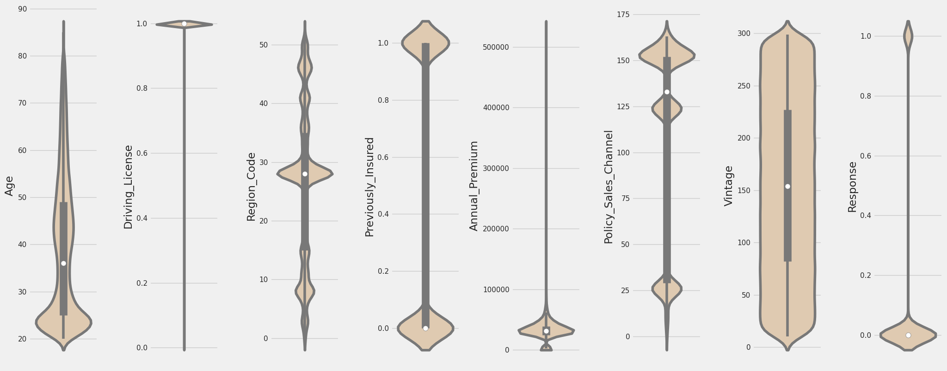
Violin Plot
Age : Mayoritas nilai 24, Distribusi data tidak normal. Umur pelanggan bervarian dari 20 tahun hingga 85 tahun, dengan kebanyakan pelanggan berusia antara 24 - 49 tahun.
Driving_License : Mayoritas nilai 1. Merupakan boolean. Data tidak terdistribusi dengan normal. Kebanyakan pelanggan terkategori 1 (Memiliki izin mengemudi).
Region_Code : Mayoritas nilai 28. Distribusi data normal. Dengan median di kode wilayah 28.
Previously_Insured : Terdapat 2 nilai 1 dan 0, terlihat dari chart nilai 0 sedikit lebih banyak.
Annual_Premium : Kebanyakan nilai < 30000. Data terdistribusi normal, dengan kebanyakan annual premium sekitar 0 - 50000 (dibawah 100000), Terdapat banyak outliers yang nominalnya hingga diatas 400000.
Policy_Sales_Channel : Mayoritas nilai ±151. Distribusi data tidak normal dengan nilai tengah berada di nilai ± 130.
Vintage : Data merata di tiap nilainya.
Response : Mayoritas nilai 0. Merupakan boolean. Data tidak terdistribusi dengan normal. Kebanyakan pelanggan terkategori 0 (Tidak berminat).

Slide 6
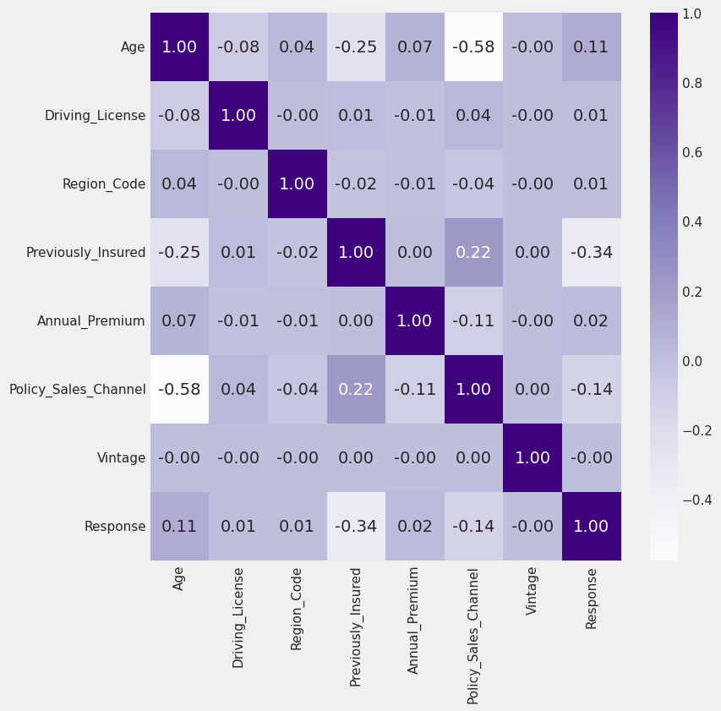
Heatmap
Age - Response
Berkorelasi positif yang sangat rendah. Semakin tua umur semakin berminat terhadap ‘Asuransi Kendaraan’.
Region_Code - Response
Positif namun hampir tidak memiliki kolerasi.
Driving_License - Response
Positif namun hampir tidak memiliki kolerasi.
Annual_Premium - Response
Positif namun hampir tidak memiliki kolerasi.
Policy_Sales_Channel - Response
Berkorelasi negatif yang sangat rendah. Semakin rendah code channel sales semakin tinggi minat terhadap ‘Asuransi Kendaraan’.
Vintage - Response
Tidak memiliki korelasi.
Previously_Insured - Response
Berkorelasi negatif. Jika pelanggan belum memiliki ‘Asuransi Kendaraan pelanggan cenderung berminat terhadap ‘Asuransi Kendaraan’. Pelanggan yang tergolong berumur cenderung tidak memiliki asuransi kendaraan sebelumnya.
Age - Policy_Sales_Channel
Korelasi negative. Kode media mengontak orang yang cenderung tua menggunakan kode media yang berada di kode kecil.
Heatmap - Target : Response

Slide 7
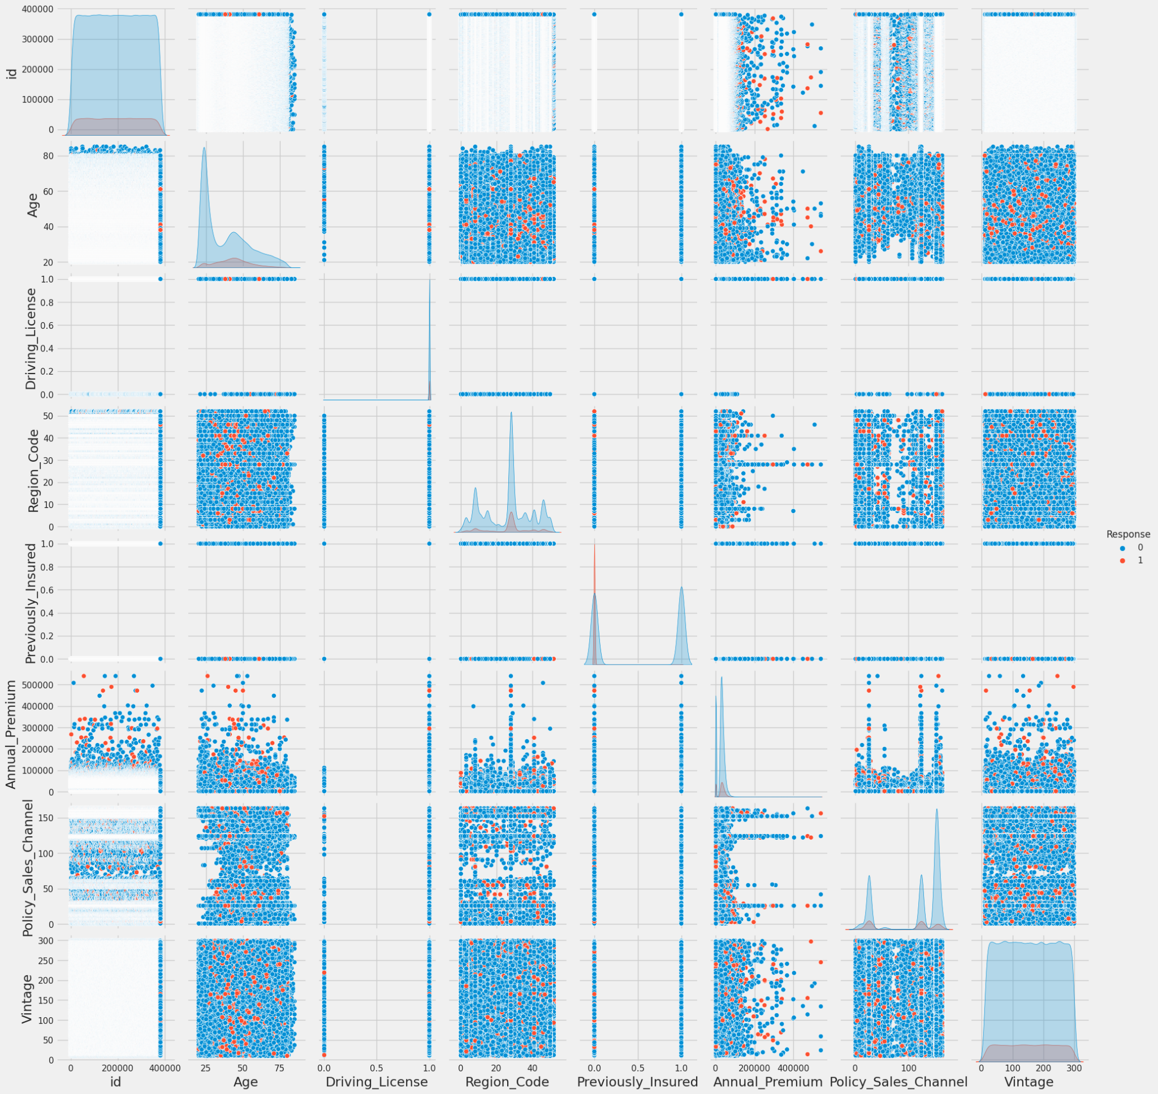
Scatterplot
Orang-orang yang sebelumnya belum pernah menggunakan asuransi kendaraan di umur 35 sampai 45 dan juga di umur 60 sampai 65 cenderung menjawab response 1.
Orang-orang yang mempunyai driving license di umur 35 sampai 45 dan juga di umur 60 sampai 65 cenderung menjawab response 1.
Note: Response 1 yang artinya pelanggan tertarik untuk membeli asuransi kendaraan.

Slide 8
Pre-processing
1. Pengelompokan dan Penentuan Target
Mengelompokkan kolom berdasarkan tipe datanya baik numerik/kategorikal.
2. Handling Missing Value
Menggunakan function .isnull() / .isna() untuk melihat apakah ada kolom yang memiliki nilai kosong. Dari 12 kolom tidak ditemukan nilai kosong.
3. Handling Duplicates Value
Tidak terdapat data duplikasi pada dataset
4. Handling Outliers
Terdapat kolom Annual_Premium (memiliki outliers) yang merupakan hal yang normal jika terdapat outliers sehingga tidak dilakukan penghapusan outliers. Hal ini juga didasarkan dengan pertimbangan pembuatan model yang robust terhadap outliers.
5. Feature Encoding
Vehicle_Damage boolean -> integer (change data type)
Vehicle_Age string -> integer (Label Encoding)
Gender string -> integer (One Hot Encoding)
Mengubah kolom dengan data type ke int agar lebih mudah diproses learning oleh model.

Slide 9
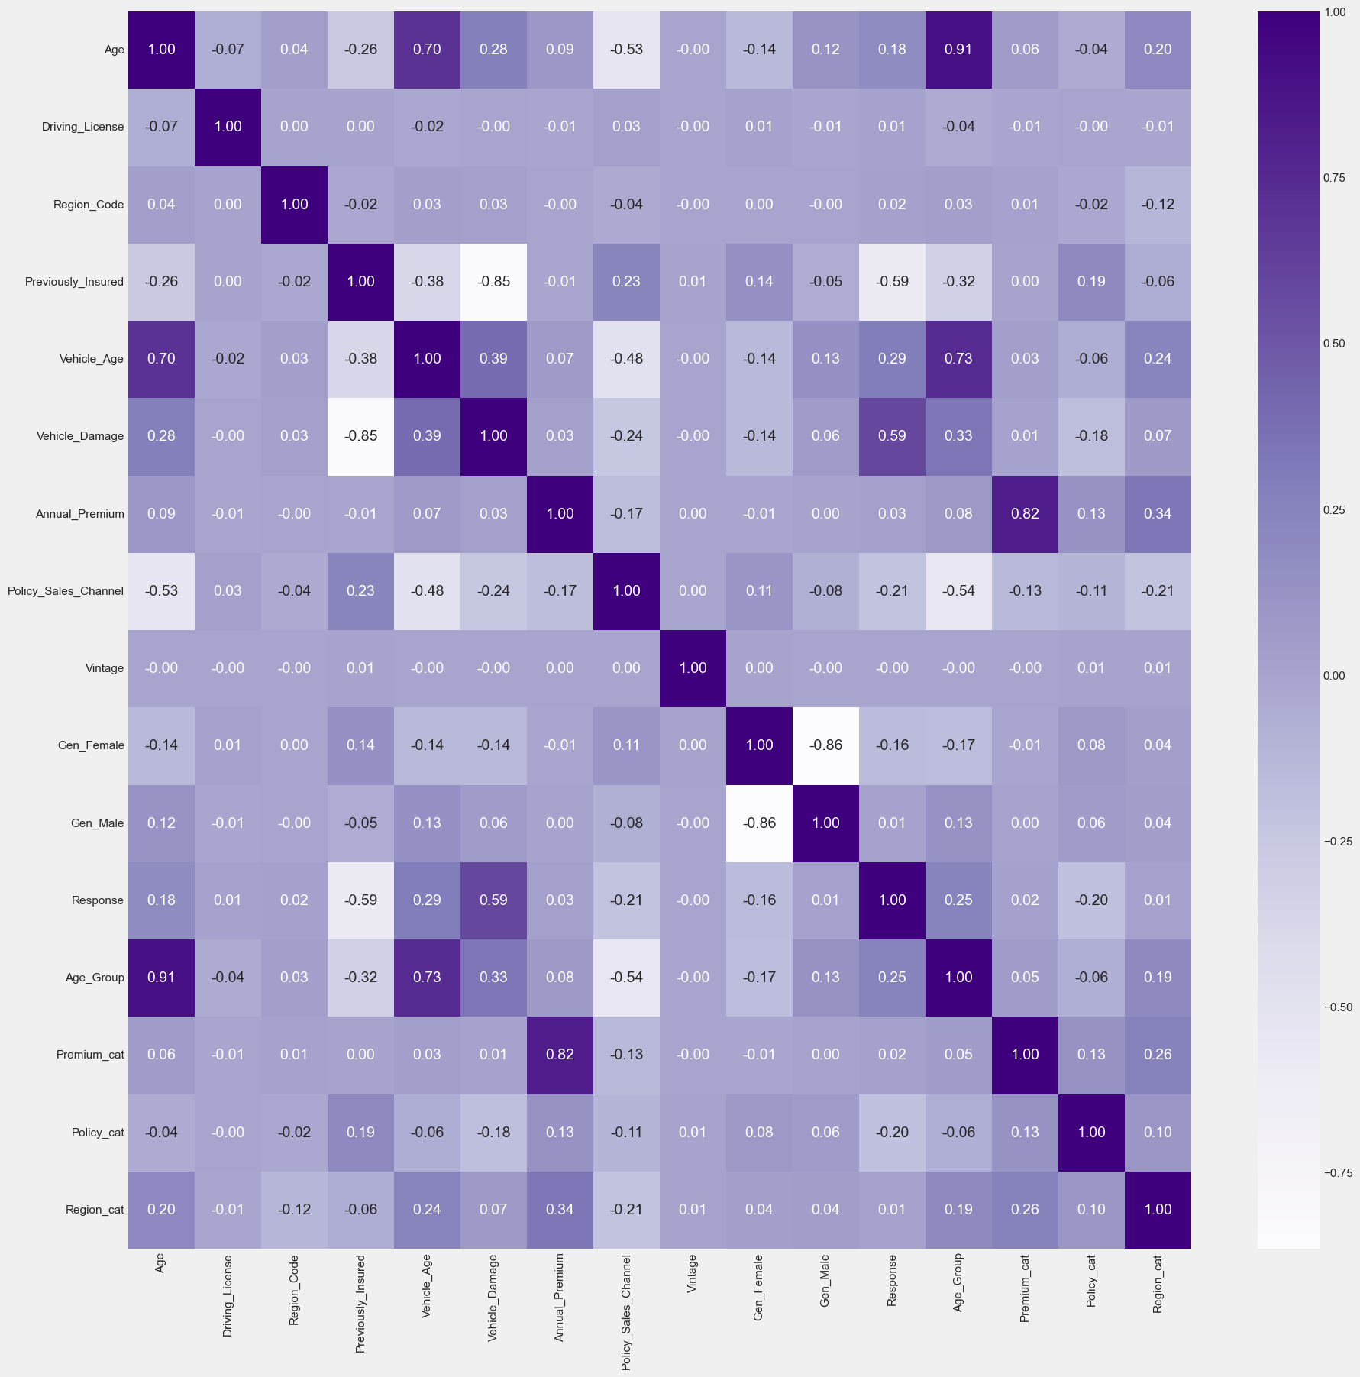
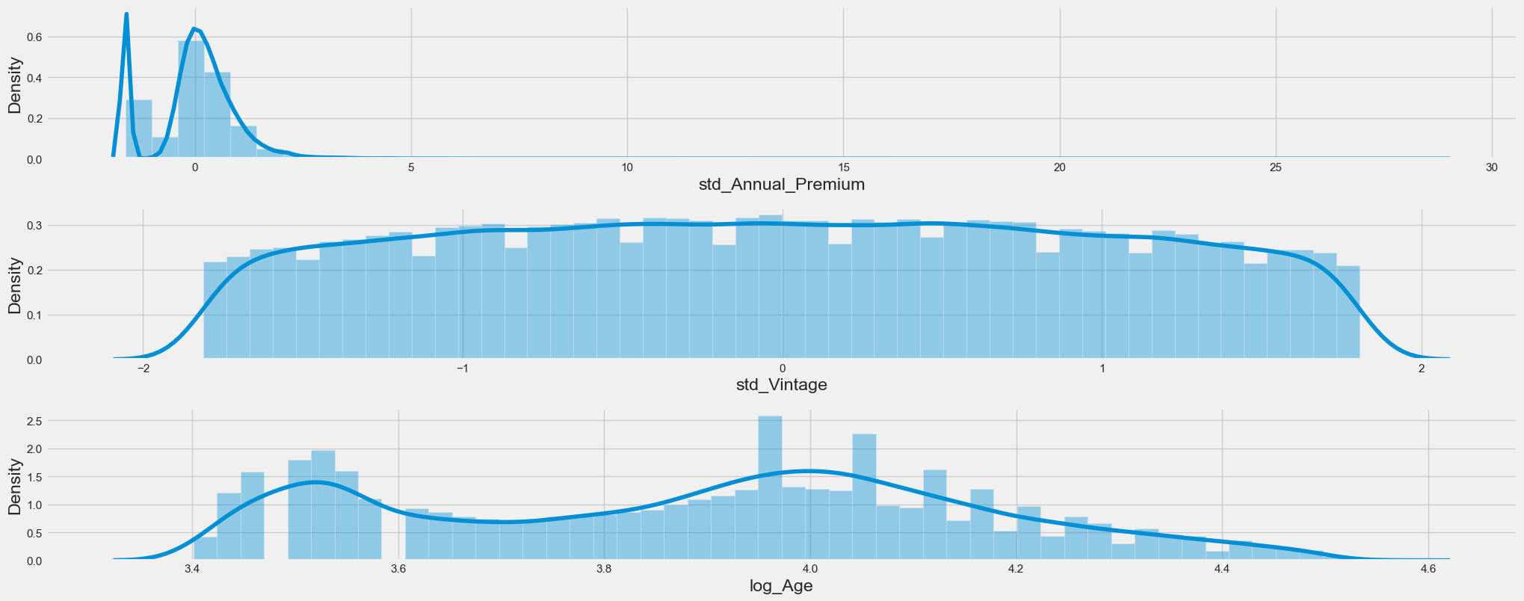
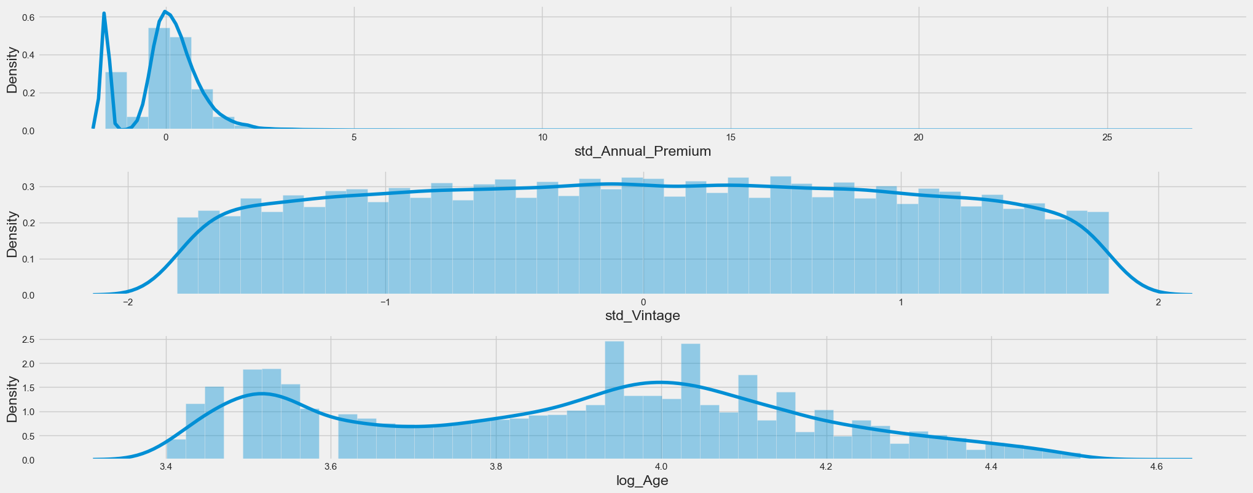
6. Class Imbalance
Class Imbalance pada data ini tergolong Moderate Imbalance dengan perbandingan 87.74% (No) dan 12.26% (Yes).
Melakukan undersampling pada dataframe X (features) dan y (label values) yang merupakan hasil pemisahan label dan features, dengan pertimbangan agar data tidak bias (jika dilakukan oversampling dimana label ini lebih dari 50% ketimpangannya) dan memasukkannya ke dataframe df.
7. Feature Engineering
Feature Extraction, mengekstraksi 4 features baru yakni Age_Group, Premium_cat, Policy_cat, dan Region_cat.
Feature Transformation, Melakukan split test and train, log transformation untuk kolom Age yang positive skewed dan StandardScaler Annual_Premium dan Vintage.
Dari hasil feature extraction didapatkan insight bahwa Policy_cat tidak memiliki korelasi dengan Response, sedangkan Age_Group dan Premium_cat memiliki korelasi positive.
df_train
df_test

Slide 10
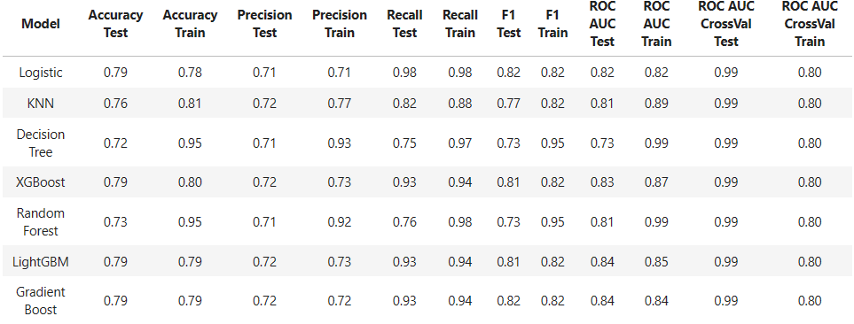
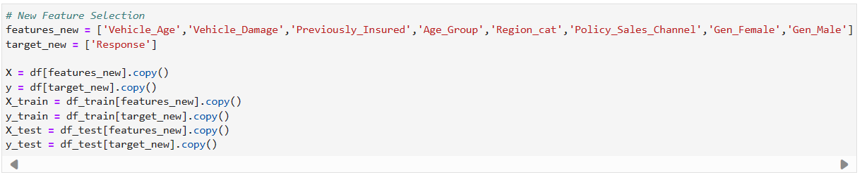
Modelling
Pada modelling digunakan 7 algoritma klasifikasi yakni,
Logistic Regression
K-Nearest Neighbor
Decision Tree
XGBoost
Random Forest
LightGBM
Gradient Boost
Pada pembuatan model pertama dengan features, dimana dengan features ini AUC/ ROC cukup overfitting.
Sehingga diputuskan untuk melakukan regularization dan hyperparameter tuning lain namun score AUC ROC masih overfitting maka dipertimbangkan untuk melakukan features selection ulang dan penambahan data di tahap class imbalance dengan oversampling SMOTE dan undersampling.

Slide 11
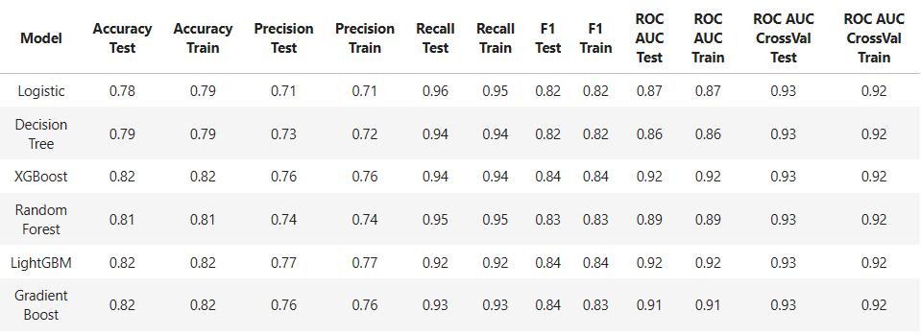
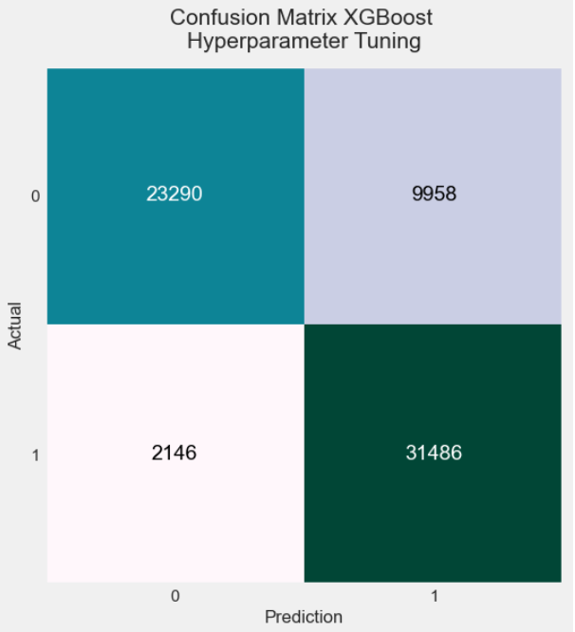
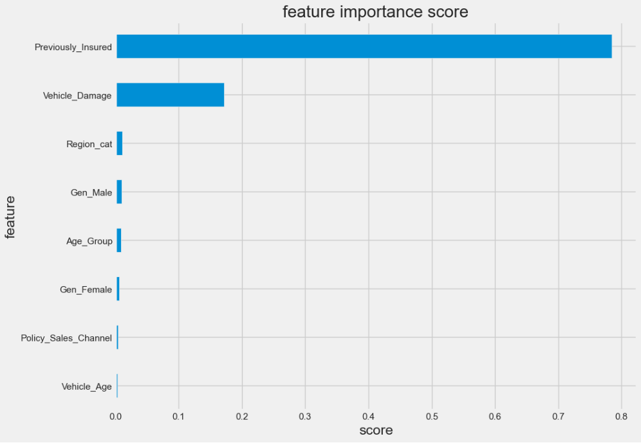
Final Score Modelling - Hyperparameter Tuning,
The Best Fit Model
XGBoost Model
Model ini memiliki score recall yang tinggi yakni mencapai 0.94 dengan probabilitas machine learning sebesar 0.92 dan AUC ROC mencapai 0.91 pada hasil test data. Sedangkan pada train data nya hanya memiliki selisih terbesar 0.02 dari test data, yakni model tidak overfit maupun underfit yang dapat disebut sebagai model best fit.
Pada model XGBoost, 2 features yang memiliki importance terbesar adalah Previously_Insured dan Vehicle_Damage sedangkan 2 features yang paling rendah adalah Policy_Sales_Channel dan Vehicle_Age.
Notes:
Kalau ditanya kenapa gak recall aja? ini jawabannya kenapa selain score recall kita juga fokus di score AUC ROC,
AUC-ROC adalah metrik yang baik untuk membandingkan kinerja beberapa model klasifikasi. Ini membantu Anda memilih model yang paling cocok untuk tugas tertentu, bahkan jika data Anda seimbang. Anda ingin memilih model yang memiliki AUC-ROC tertinggi karena ini menunjukkan kemampuan model dalam membedakan antara kelas positif dan negatif.
Kepekaan terhadap Pemilihan Threshold, AUC-ROC mencerminkan kinerja model secara keseluruhan tanpa memperhatikan ambang keputusan tertentu. Namun, dalam beberapa kasus, Anda mungkin perlu mempertimbangkan ambang keputusan tertentu untuk tugas khusus Anda. Skor AUC-ROC masih dapat memberikan informasi tentang sejauh mana model Anda dapat disesuaikan dengan ambang keputusan yang berbeda.
Meskipun data Anda seimbang, biaya kesalahan salah klasifikasi (false positive dan false negative) mungkin tidak seimbang. Dalam kasus ini, skor AUC-ROC masih dapat memberikan informasi tentang kinerja model dalam hal ini. AUC-ROC memberikan pandangan yang baik tentang sejauh mana model Anda dapat membedakan antara kelas positif dan negatif. Ini adalah aspek penting dari kualitas model klasifikasi, bahkan jika data seimbang.

Slide 12
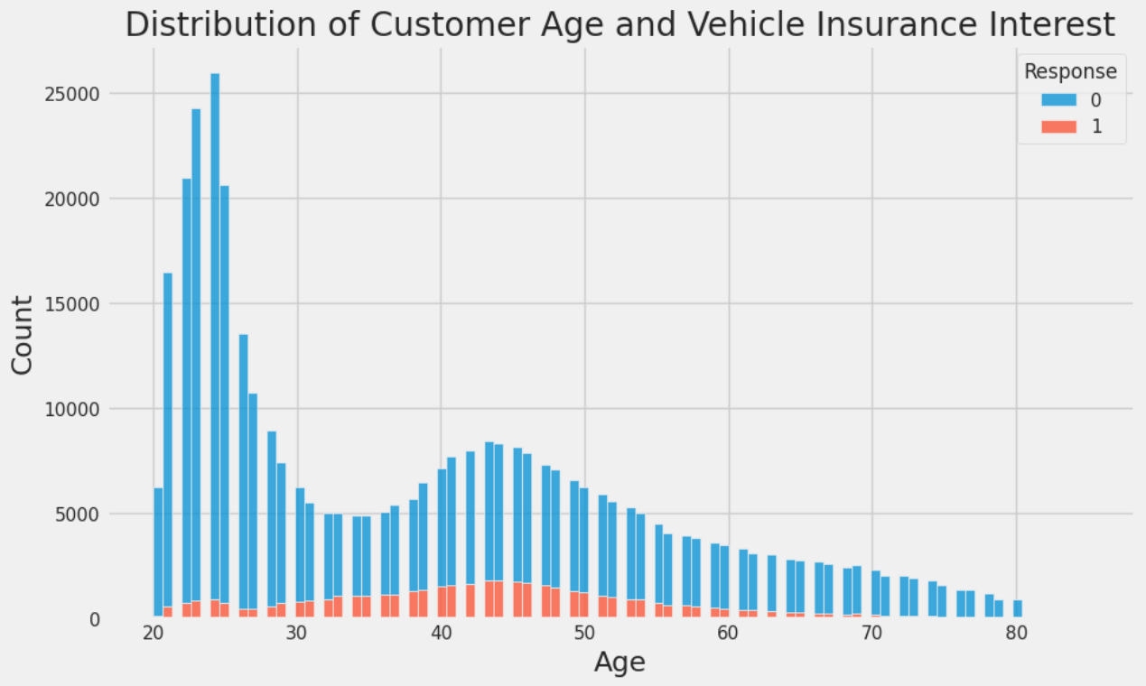
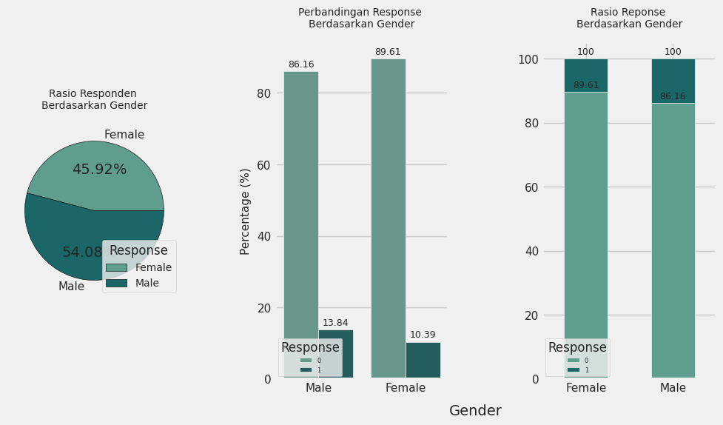
Insight
Pelanggan yang lebih tidak begitu muda maupun tua cenderung lebih tertarik dengan asuransi kendaraan daripada pelanggan yang terlalu muda dan tua. Kita juga dapat melihat bahwa sebagian besar pelanggan berusia antara 30 hingga 50 tahun.
Berdasarkan data, pelanggan asuransi dengan gender laki-laki 28.525 (13,84%) lebih banyak dibandingkan dengan pelanggan perempuan 8.185 (10.39%).

Slide 13
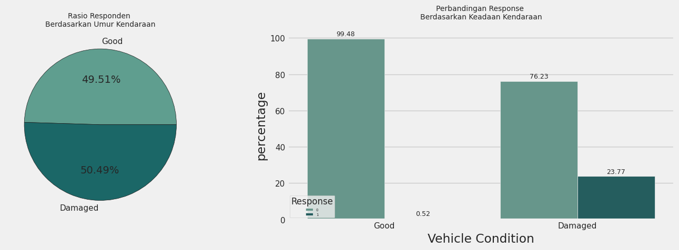
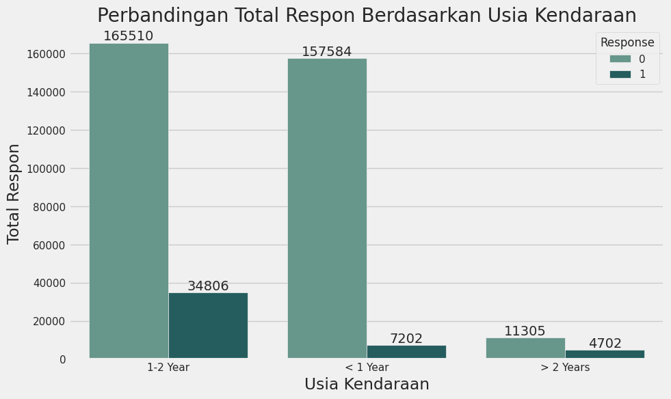
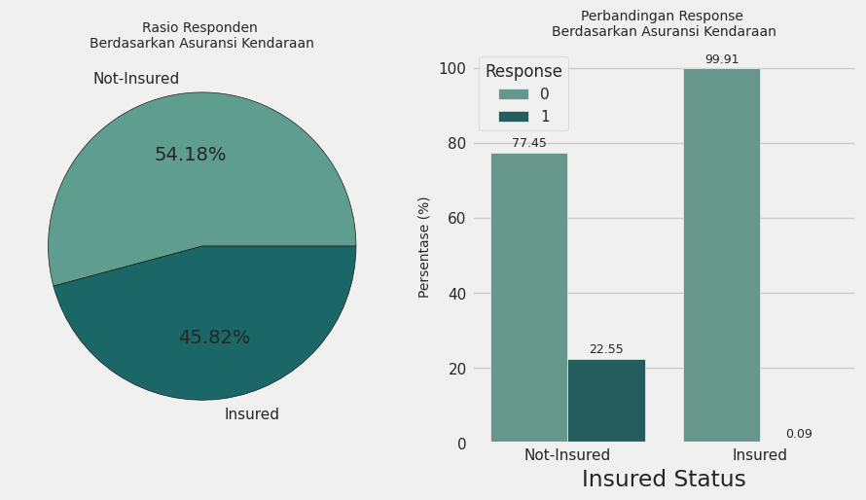
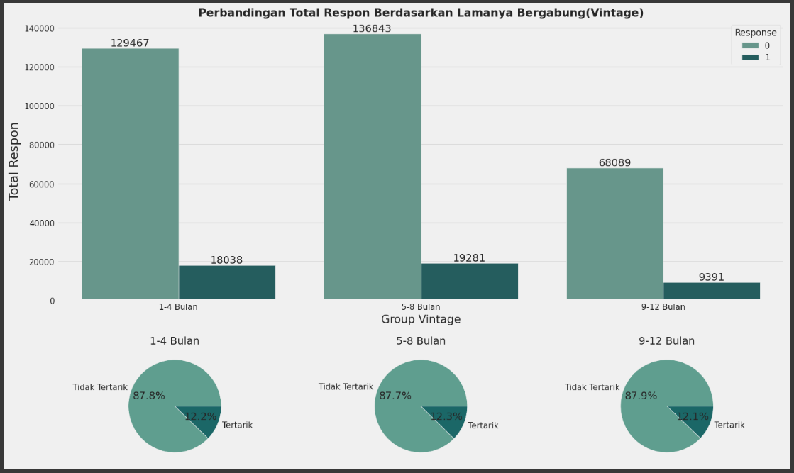
Berdasarkan dari keadaan kendaraan milik pelanggan, pelanggan yang memiliki kondisi kendaraan yang buruk lebih berminat terhadap ‘Asuransi Kendaraan’ dengan total 45.728 orang menjawab ‘Berminat’ dibandingkan pelanggan yang memiliki kendaraan yang masih tergolong bagus, dimana hanya 982 orang menjawab ‘Berminat’.
Berdasarkan data, total respon pelanggan dengan usia kendaraan 1-2 tahun lebih banyak, diikuti oleh pelanggan dengan usia kendaraan < 1 tahun dan > 2 tahun.
Pelanggan yang belum memiliki ‘Asuransi Kendaraan’ sebelumnya lebih berminat terhadap produk cross-selling ‘Asuransi Kendaraan’.
Pelanggan yang bergabung dengan rentang waktu 5-8 bulan memiliki ketertarikan terbanyak, kemudian rentang 1-4 Bulan yang paling sedikit adalah pelanggan diatas 9 bulan.

Slide 14
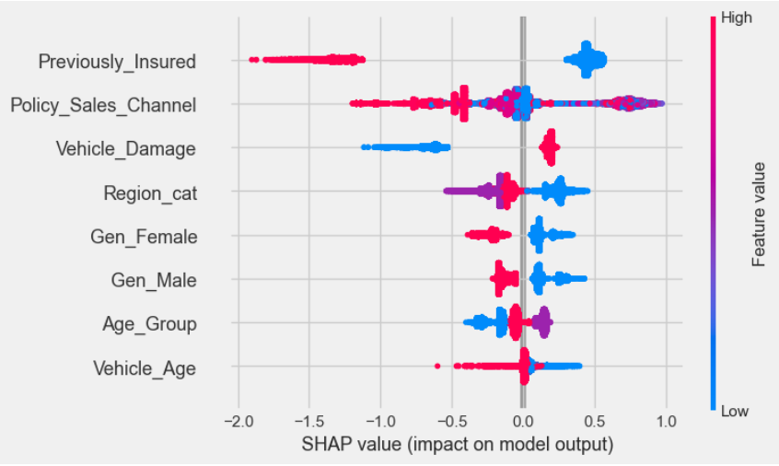
Business Recommendation
Dari keseluruhan tahap yang telah dilakukan dalam proses pembuatan model didapatkan rekomendasi yang dapat divisualisasikan dalam Shap Values Summary dimana hasil dari summary ini sesuai dengan insight yang didapat di tahap EDA & Insight,
Karena tingginya minat customers yang memiliki kendaraan kondisi rusak terhadap ‘Asuransi Kendaraan’ maka perusahaan dapat bekerja sama dengan bengkel-bengkel dalam pemasaran dan membuat penawaran produk yang bervariatif berdasarkan kebutuhan customers.
Melakukan campaign mengenai pentingnya asuransi kendaraan terutama kepada customers yang tercatat belum memiliki ‘Asuransi Kendaraan’.
Meningkatkan pemasaran pada region di values yang tengah - tinggi serta menggunakan media pemasaran di channel values rendah.
Untuk meningkatkan ketertarikan dari customer, perusahaan dapat memberikan discount service berkala / sparepart kepada customer yang memiliki asuransi kendaraan. Selain itu, saat campaign produk juga perlu diberikan rincian perbandingan biaya service berkala/risk yang lain antara yang memiliki asuransi dan tidak.
Masih rendahnya rasio dari total pelanggan terhadap ketertarikan “Asuransi Kendaraan” baik pelanggan laki-laki maupun perempuan, untuk meningkatkan respon dari pelanggan terhadap asuransi kendaraan dengan tidak hanya menawarkan asuransi tetapi meningkatkan awareness akan asuransi kendaraan untuk jangka panjang.
Fokus pada segmen pasar Middle Ages 31 - 45, untuk menawarkan produk asuransi kendaraan yang sesuai dengan kebutuhan dan preferensi mereka. Misalnya, produk asuransi yang memberikan perlindungan lebih luas, fleksibilitas pembayaran, dan kemudahan klaim.

Slide 15
Thank You

